Slide 1

Com Inteligência artificial
Bruno Pagliarini Pozzebon Unisinos /2022

Slide 2
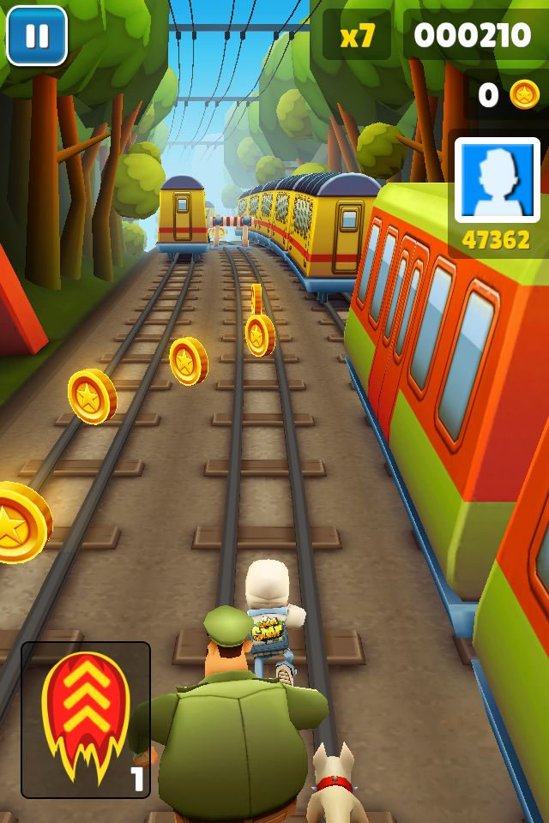



O que é subway Surfers?
Subway Surfers é um game de corrida para IOS ou Android, na qual o jogador deve fugir de um policial em meio aos trilhos infinitos de um metrô.

Slide 3
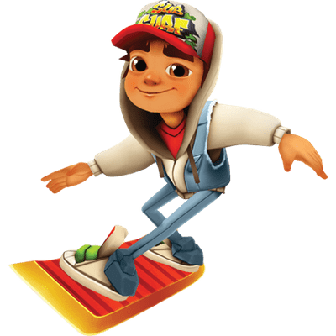



Como Interagimos com o Jogo?
Ir para a esquerda
Visão
Pular
Ir para a Direita

Slide 4


Como o Computador pode interagir com o jogo
Ir para a esquerda
Sensores
Pular
Ir para a Direita
Caixa preta mágica

Slide 5
Por dentro da caixa preta
Entradas
Camadas intermediárias
Saídas
Sensor 1
Ir para a esquerda
Sensor 2
Pular
Sensor 3
Ir para a Direita
Sensor 4

Slide 6
Por dentro da caixa preta
Sensor 1
Ir para a esquerda
Sensor 2
Pular
Sensor 3
Ir para a Direita
Sensor 4

Slide 7
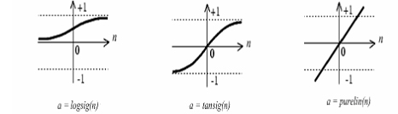

Por dentro das caixinhas pretas
s1
w1
w2
s2
Somatório
$$∑$$
(S1 x w1)
(S2 x w2)
(S3 x w3)
(S4 x w4)
w3
(
) + BIAS )
F(
s2
w4
Função de ativação
s3
Saída é usada como entrada
Pela próxima camada

Slide 8




Como descobrir esses pesos?
1°
Cria-se “N” indivíduos com dados randômicos
2°
Filtra-se os indivíduos com os melhores resultados
3°
Média dos dados dos melhores indivíduos + mutações
lerp(oldValue, random()*2-1, variação )
4°
Roda a simulação de novo

Slide 9

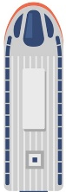

Problemas Conhecidos
Falso positivo
Variabilidade Incerta
Presa em um ponto falso
0.02
Universo de todas as redes neurais possíveis
Ótimo GERAL
Ótimo local
0.5

Slide 10
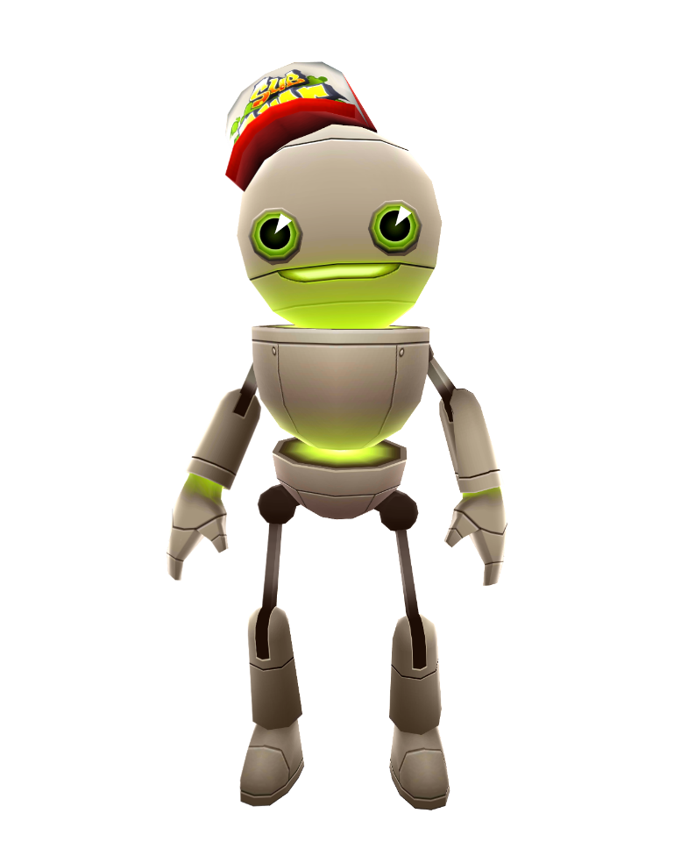

Sem IA
COM IA
30 pontos (Noob)
30000 pontos (Pro)

Slide 11

Referencial bibliográficos
1°
Self-Driving Car with JavaScript Course – Neural Networks and Machine Learning
https://www.youtube.com/watch?v=Rs_rAxEsAvI
Inteligência Artificial Para Leigos
2°
Livro de Lucas Massaron
Inteligência Artificial com Dinossauro da Google
3°
https://www.youtube.com/watch?v=P7XHzqZjXQs

